Slide 1
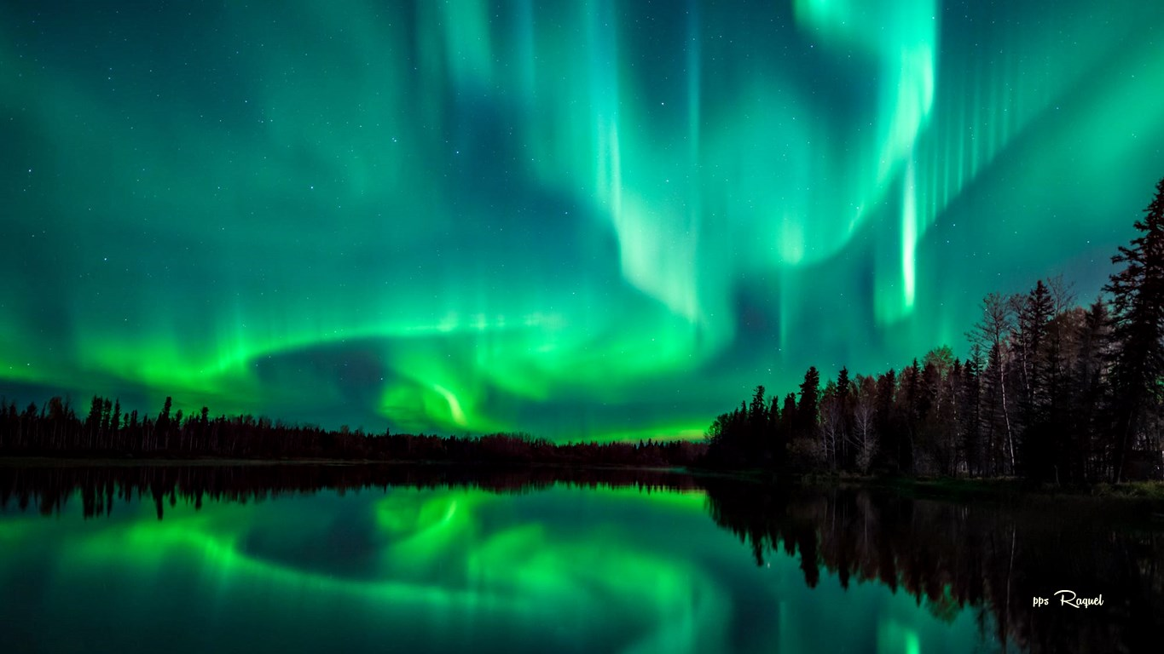









Slide 2

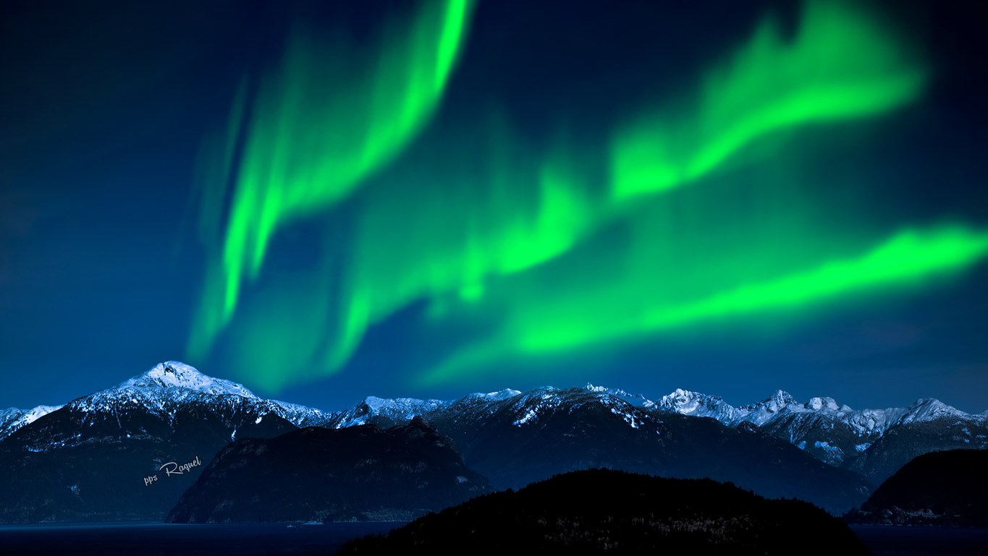

Slide 3
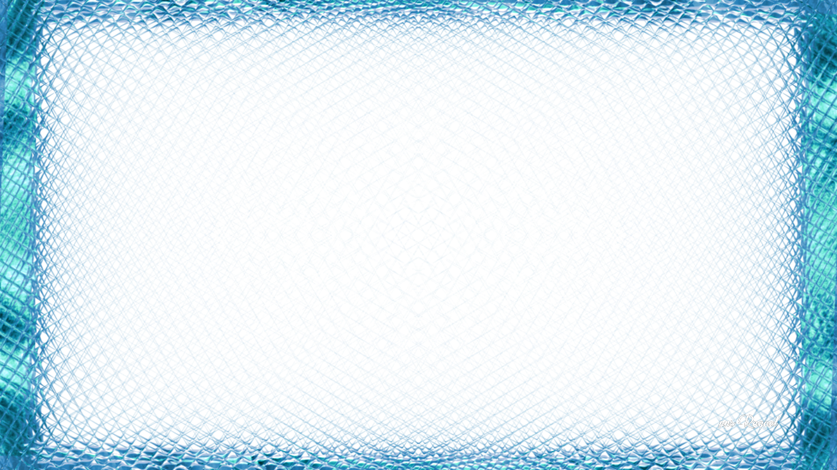
La aurora boreal es un hermoso fenómeno de la emisión de rayos luminosos sin elevar la temperatura atmosférica conocido como aurora boreal se produce cuando una expulsión de masa solar choca con los polos norte y sur de la zona exterior de la atmósfera de la tierra donde surge la aurora, una luz difusa proyectada en la capa de la atmósfera terrestre, compuesta de partículas protónicas que difunden el color.

Slide 4
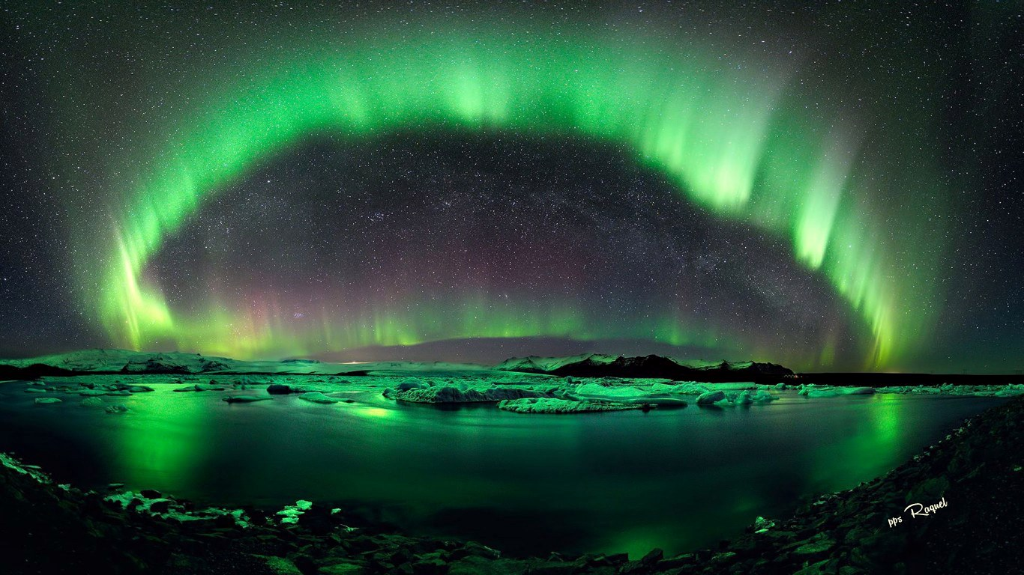

Slide 5
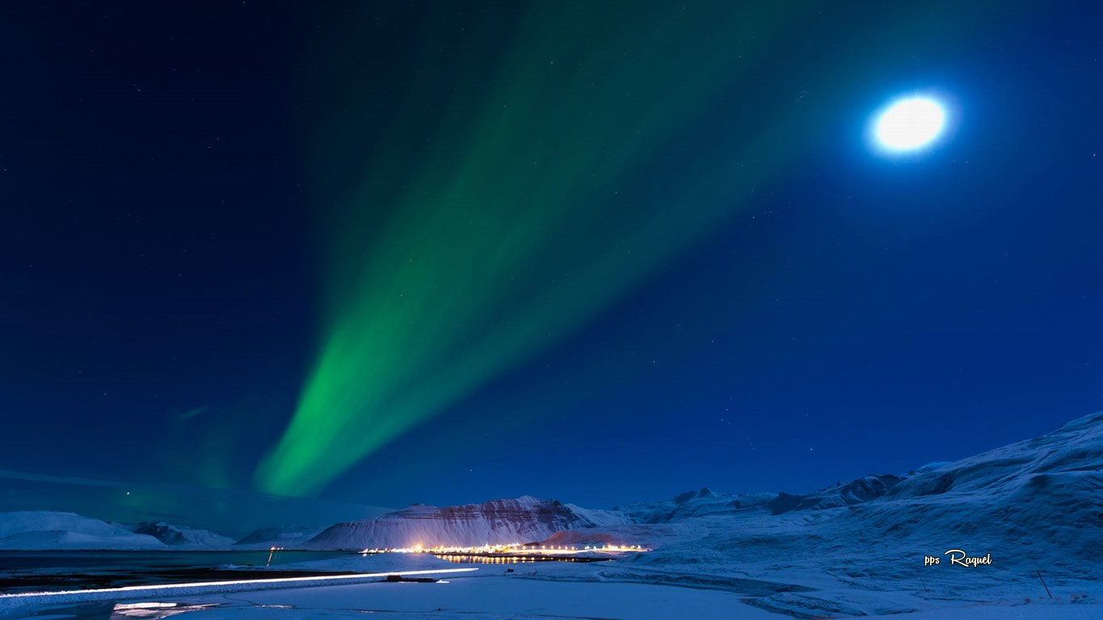

Slide 6
Se dice que es boreal cuando se observa este fenómeno en la mitad de la superficie de la esfera terrestre norte y la aurora austral cuando es observado en la mitad de la superficie sur.
La aurora boreal y la austral pueden producir diferentes o distintos colores dependiendo de la dirección inclinada con que las partículas solares choquen contra un polo.

Slide 7
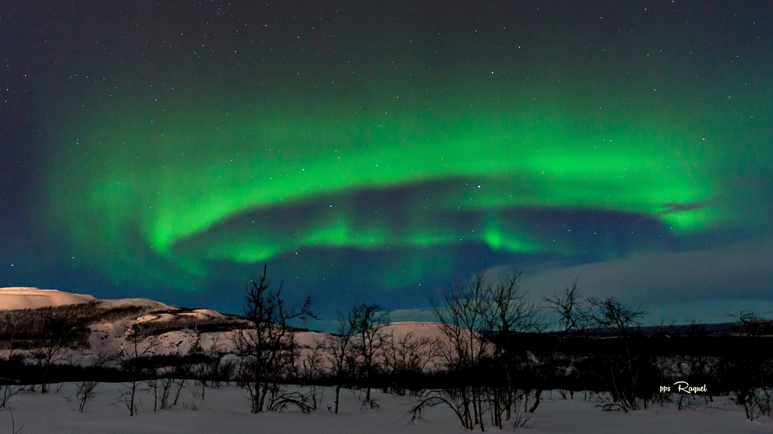

Slide 8
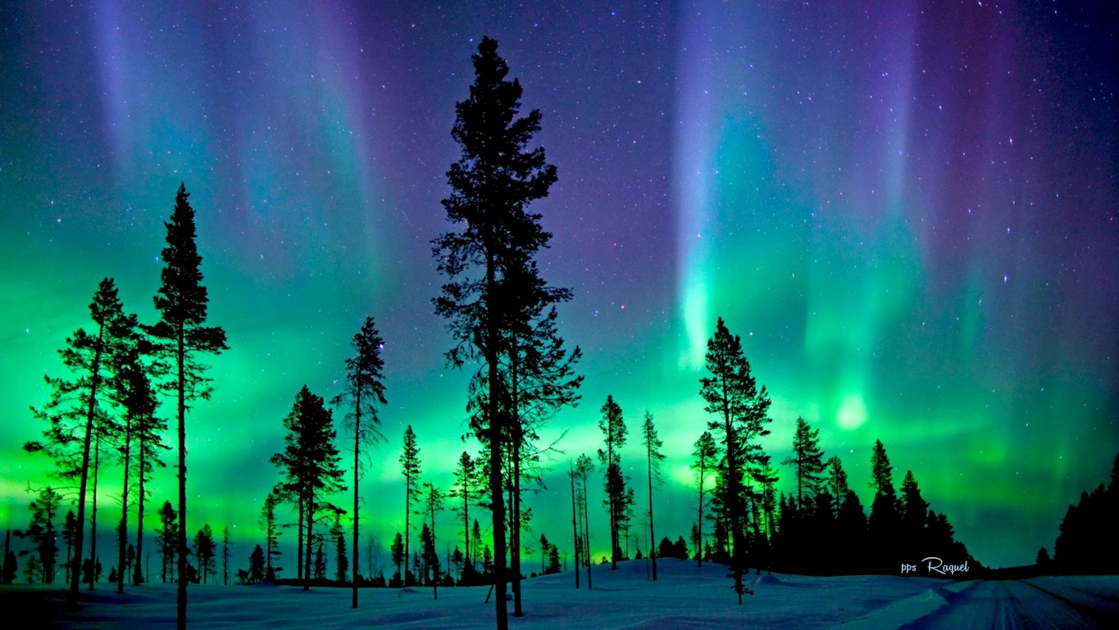

Slide 9
El sol emanan todo tipo de cuerpos diminutos o partes pequeñas que algunas simplemente atravesaran la masa gaseosa que rodea un astro y chocaran contra la tierra, pero otras pueden verse afectadas por el campo magnético de la tierra, de forma que las cargas positivas tomaran un destino y las cargas negativas tomaran otras.

Slide 10
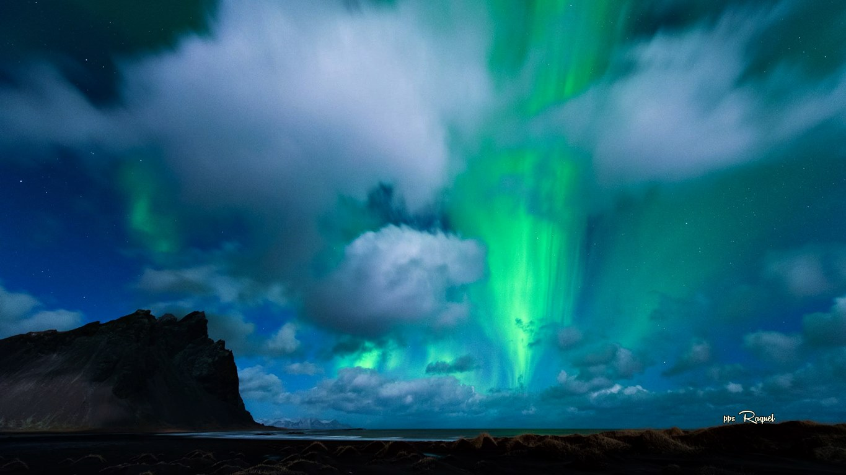

Slide 11
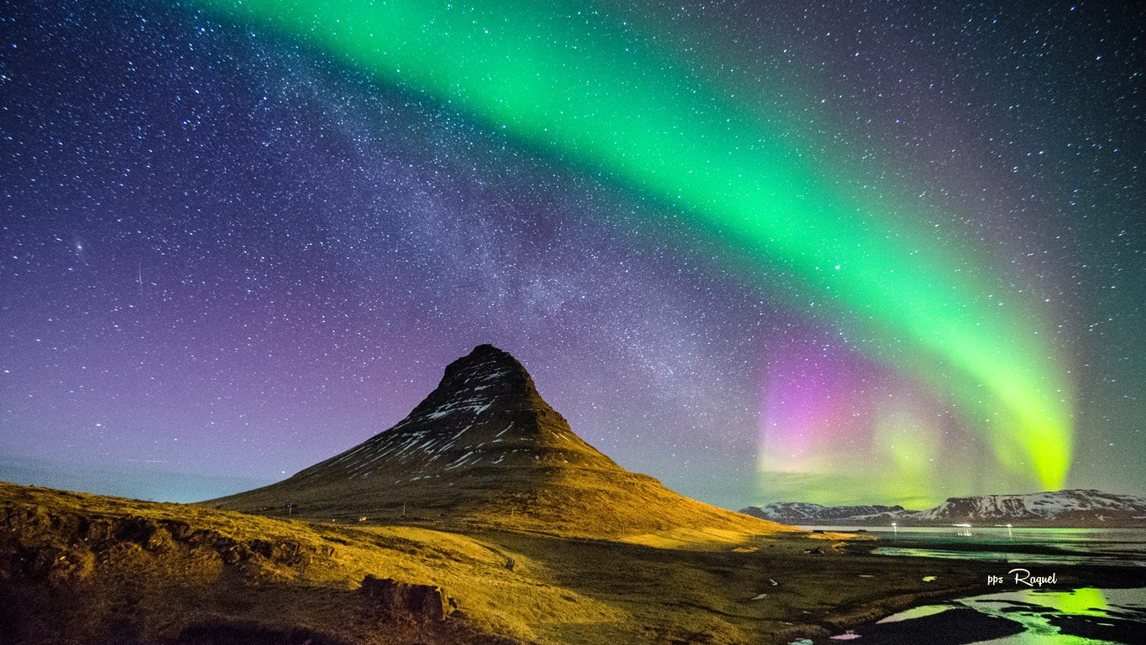







Slide 12
La disposición del campo magnético de la tierra ambos flujos de cuerpo muy pequeños o partes muy pequeñas llegaran hasta los polos opuestos, para finalmente chocar contra el espacio que rodea la tierra produciendo toda apariencia o manifestaciones material o espiritual de la luz que conocemos como aurora boreal.

Slide 13
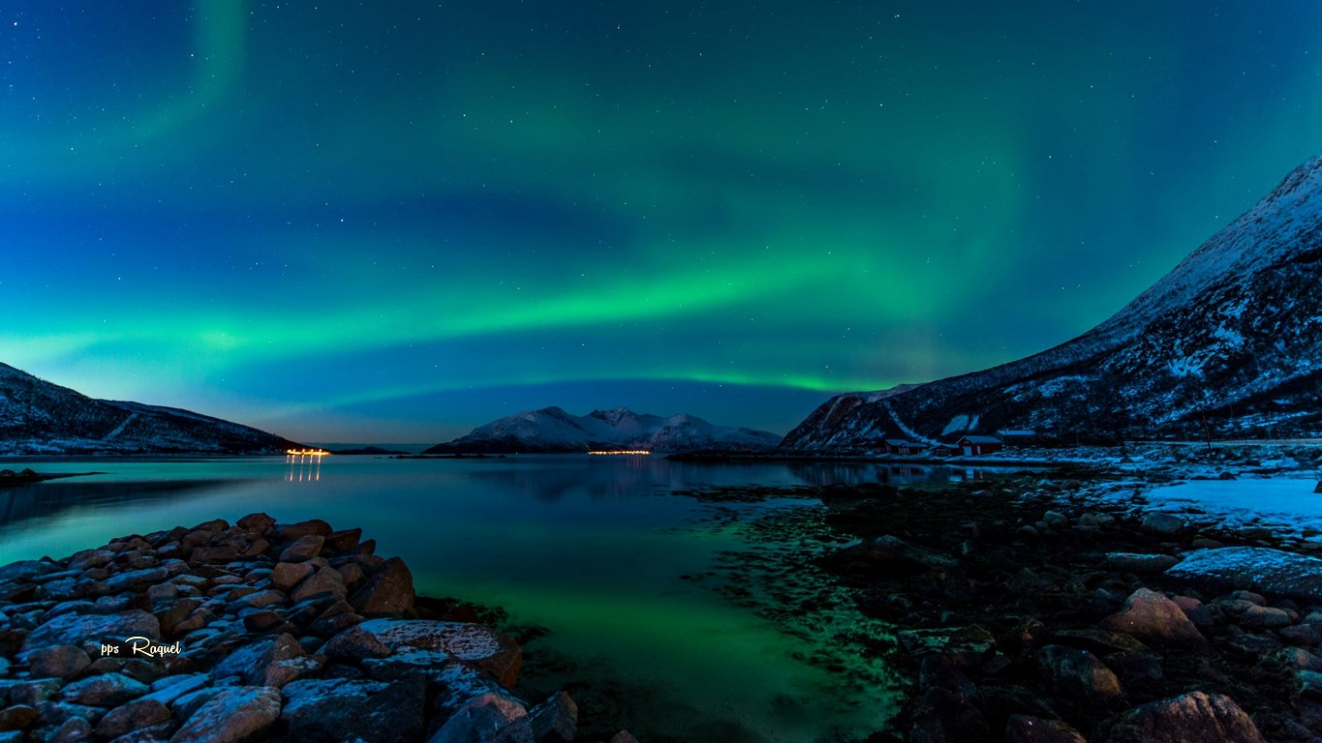

Slide 14
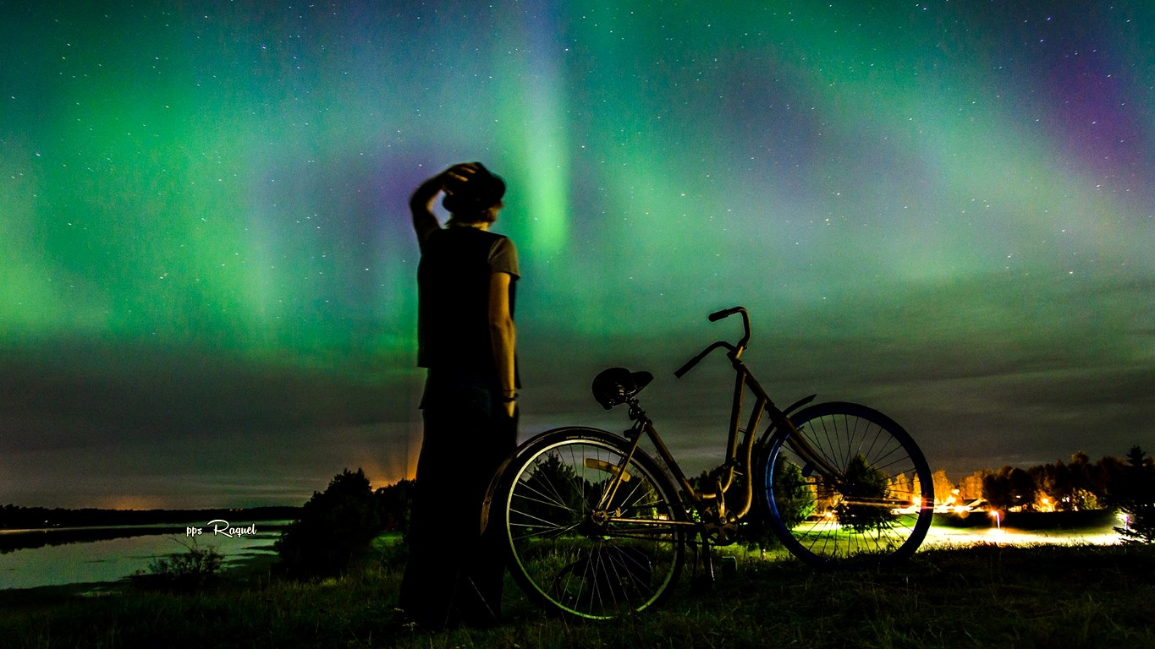

Slide 15
La disciplina que se produce entre cuerpos pequeños o parte pequeñas positivas y negativas, de la misma emisión de rayos luminosos sin elevar la temperatura, casi únicamente en la oscuridad que se produce en el polo norte.

Slide 16
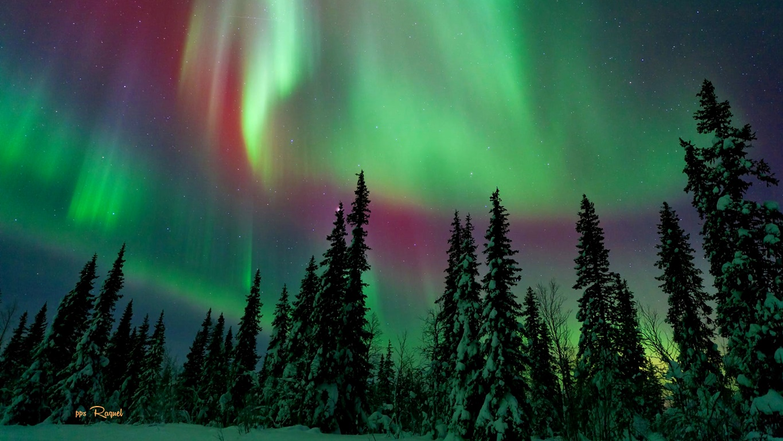

Slide 17
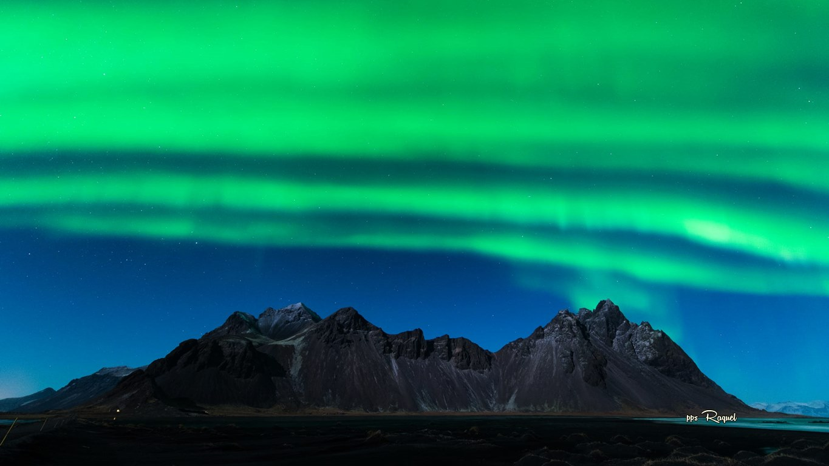

Slide 18
Cuando el viento solar choca con el campo magnético de la Tierra, éste se estira como si de una banda elástica se tratase, y acumula dentro toda la energía. Llega un momento en el que las líneas del campo magnético se reconectan y liberan de golpe toda esta energía, lo que propulsa a los electrones de vuelta a la Tierra. Cuando estas partículas tan aceleradas chocan con la parte superior de la atmósfera se genera el plasma llamado aurora, causante del despliegue de brillos y colores que se puede observar en los polos en determinadas épocas del año.

Slide 19
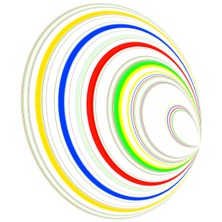

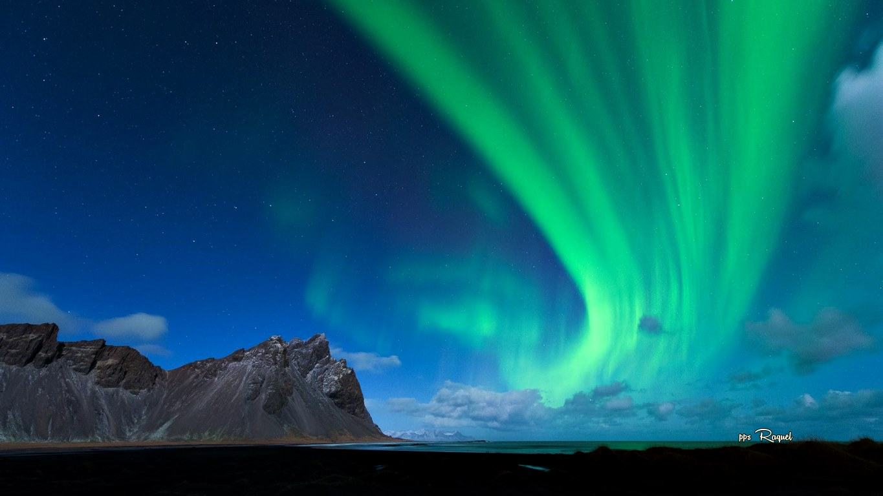

Slide 20
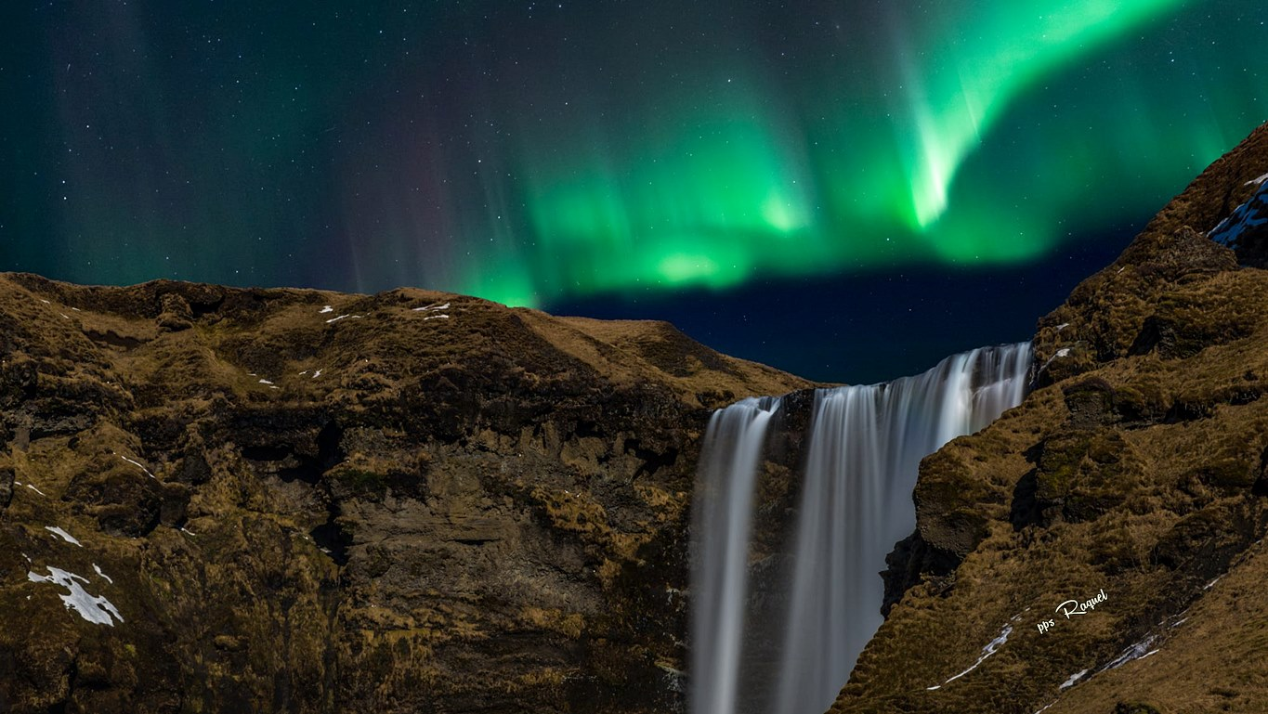

Slide 21
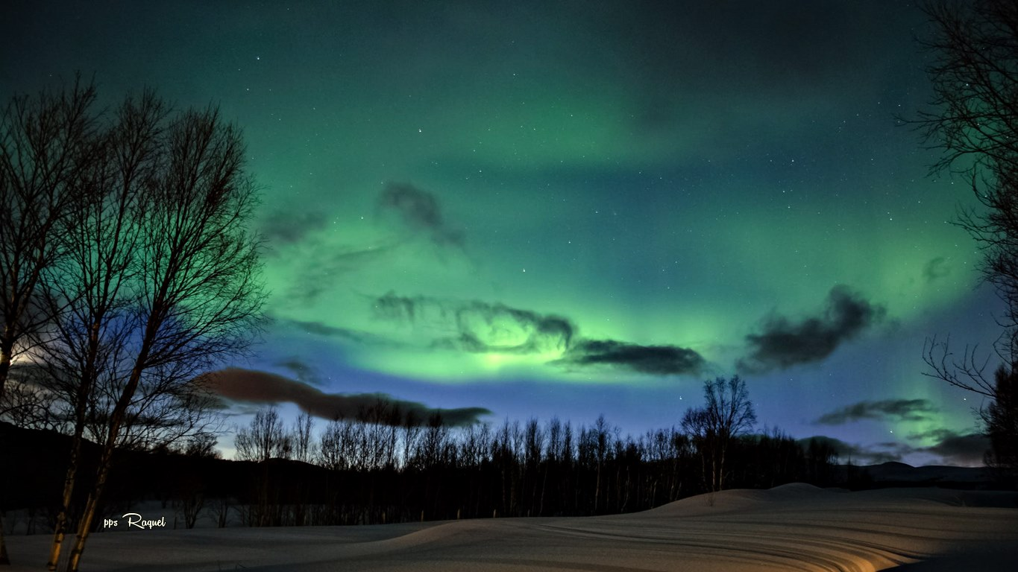

Slide 22
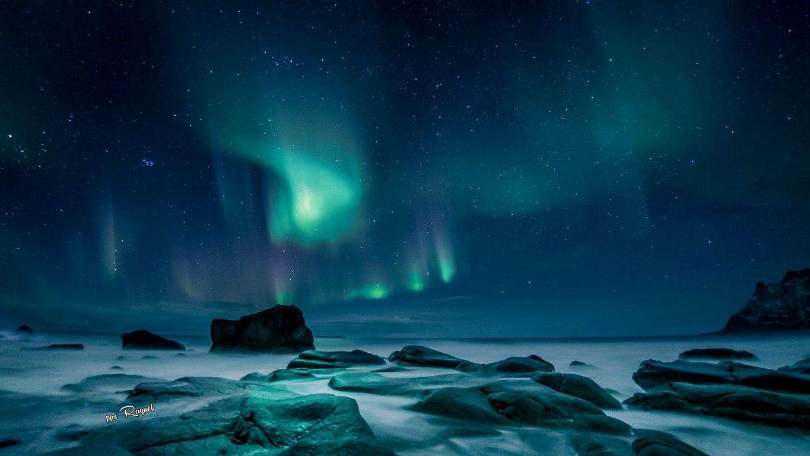


Slide 23
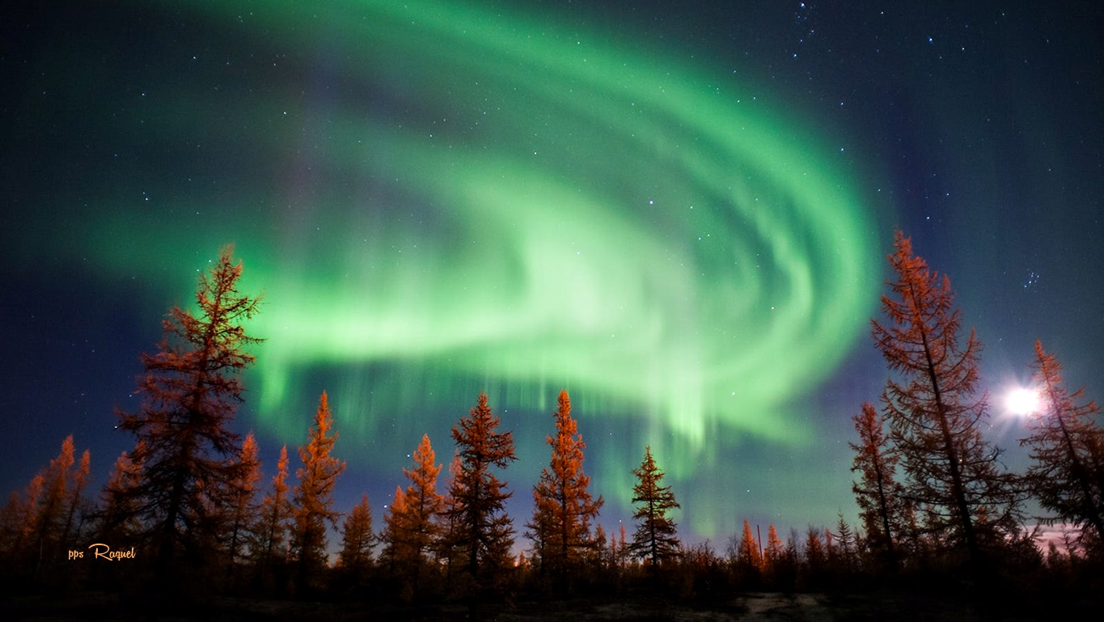

Slide 24
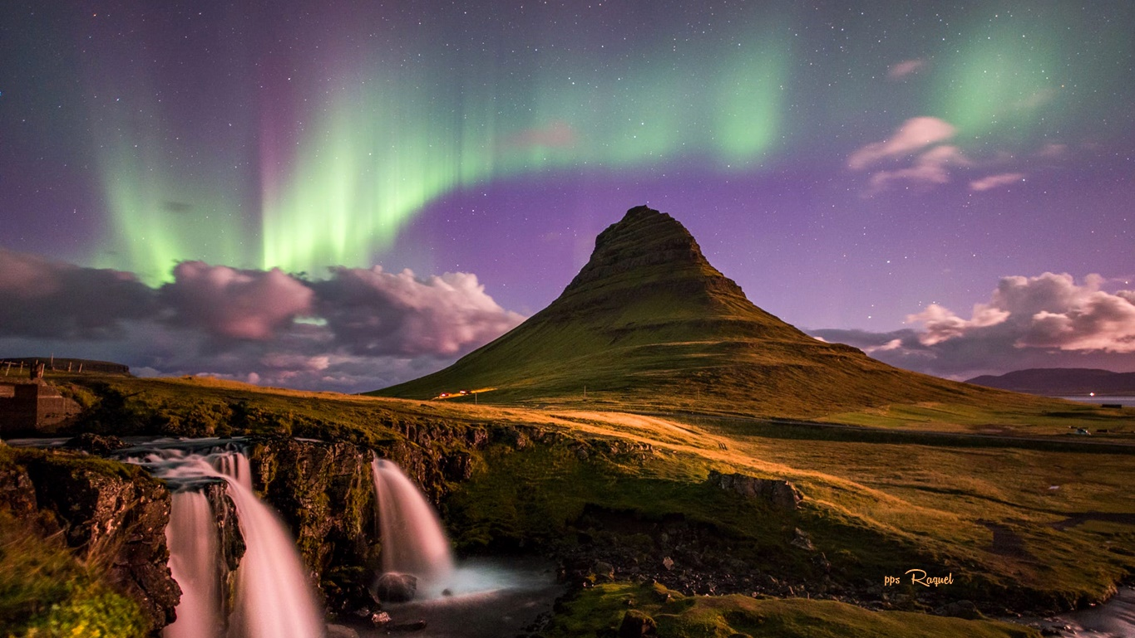


Slide 25
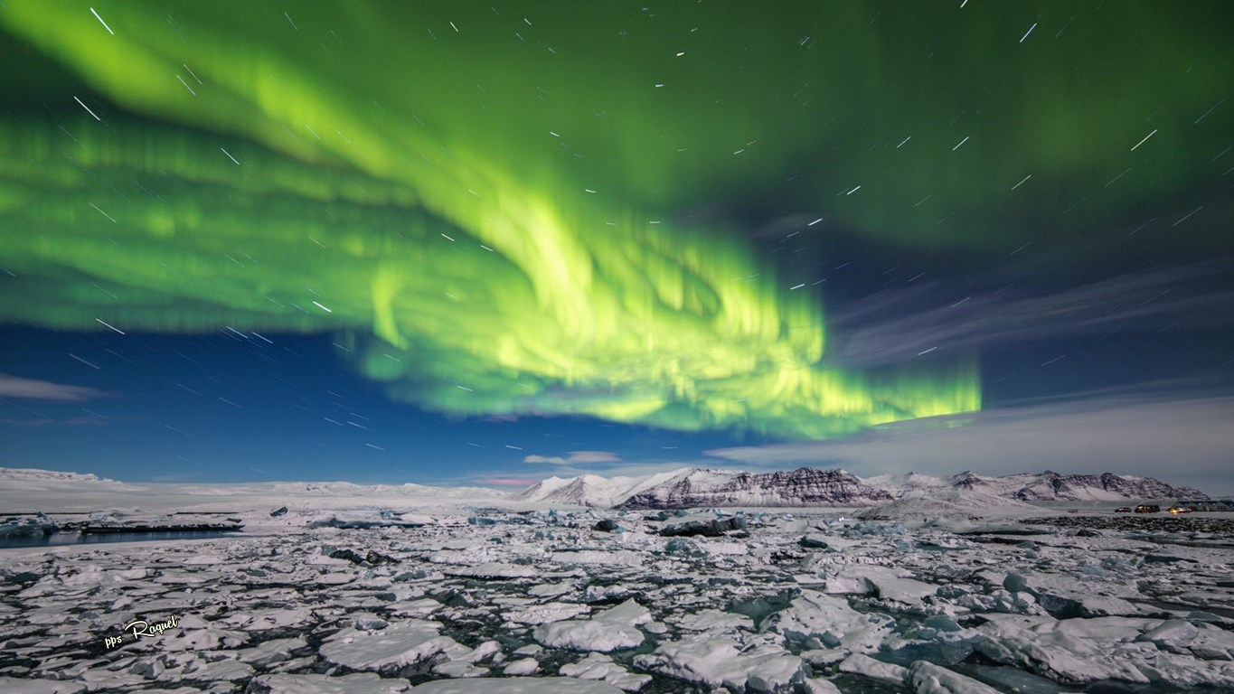

Slide 26
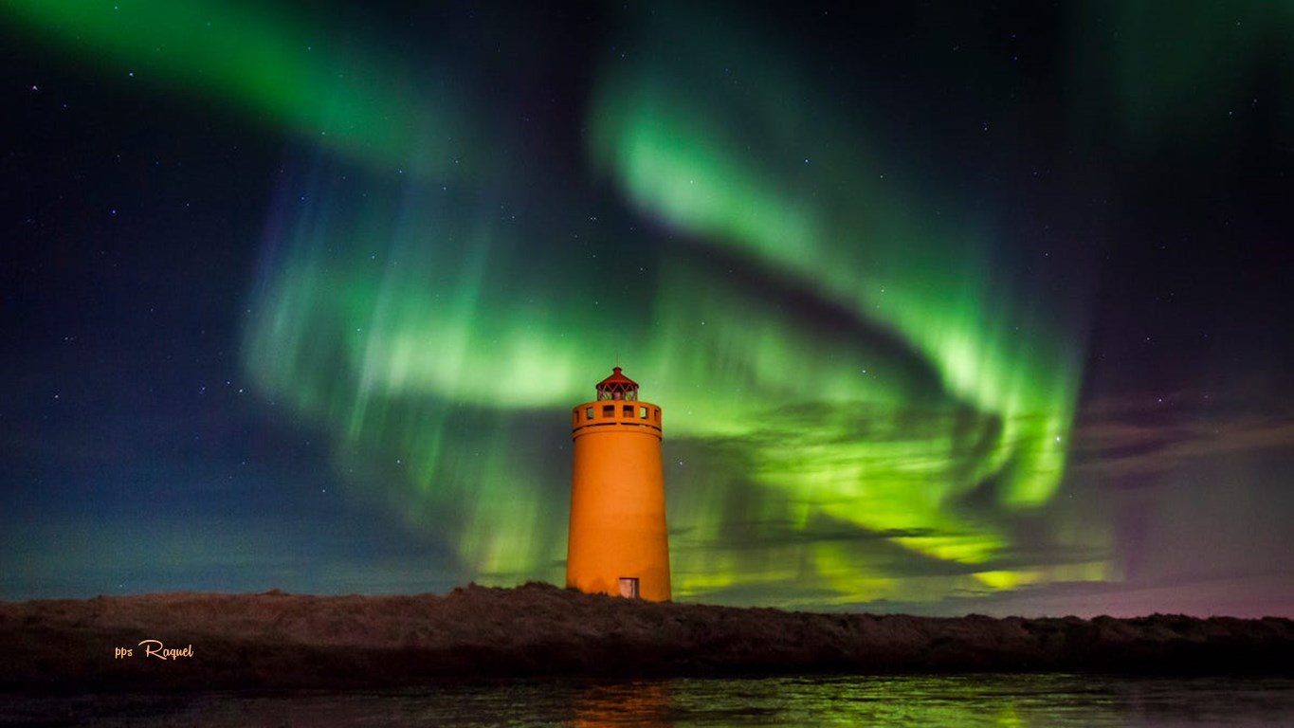
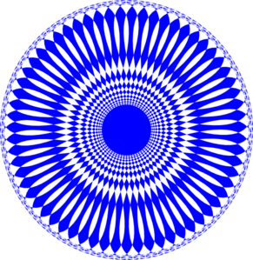

Slide 27
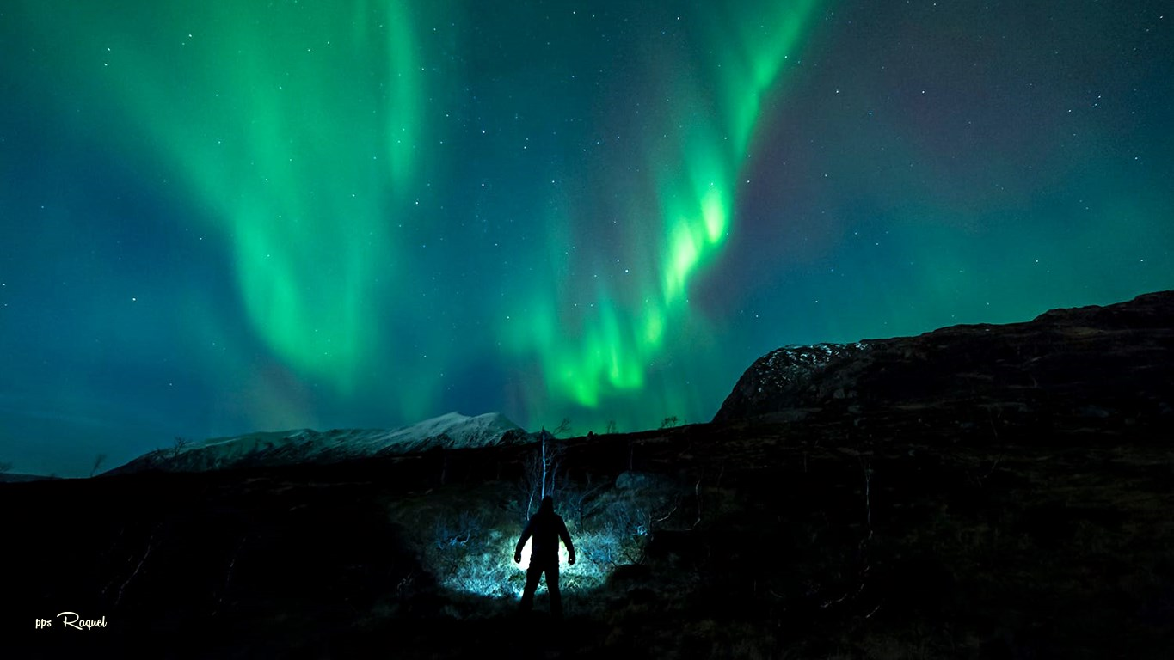

Slide 28
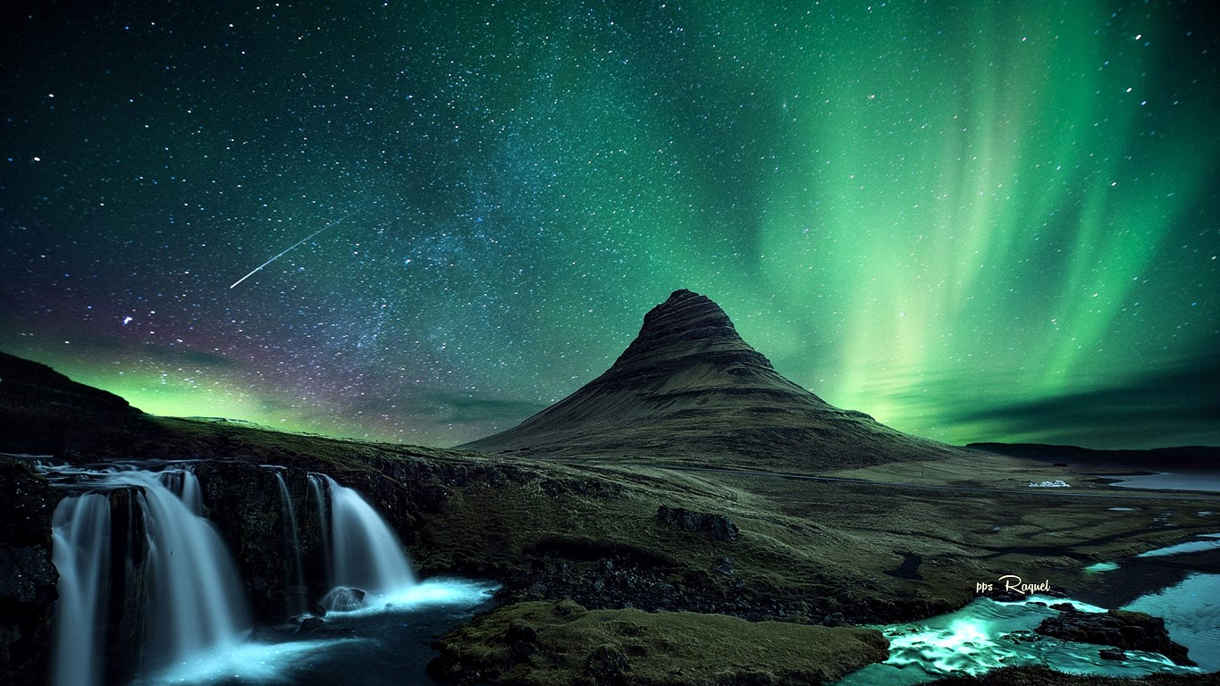

Slide 29
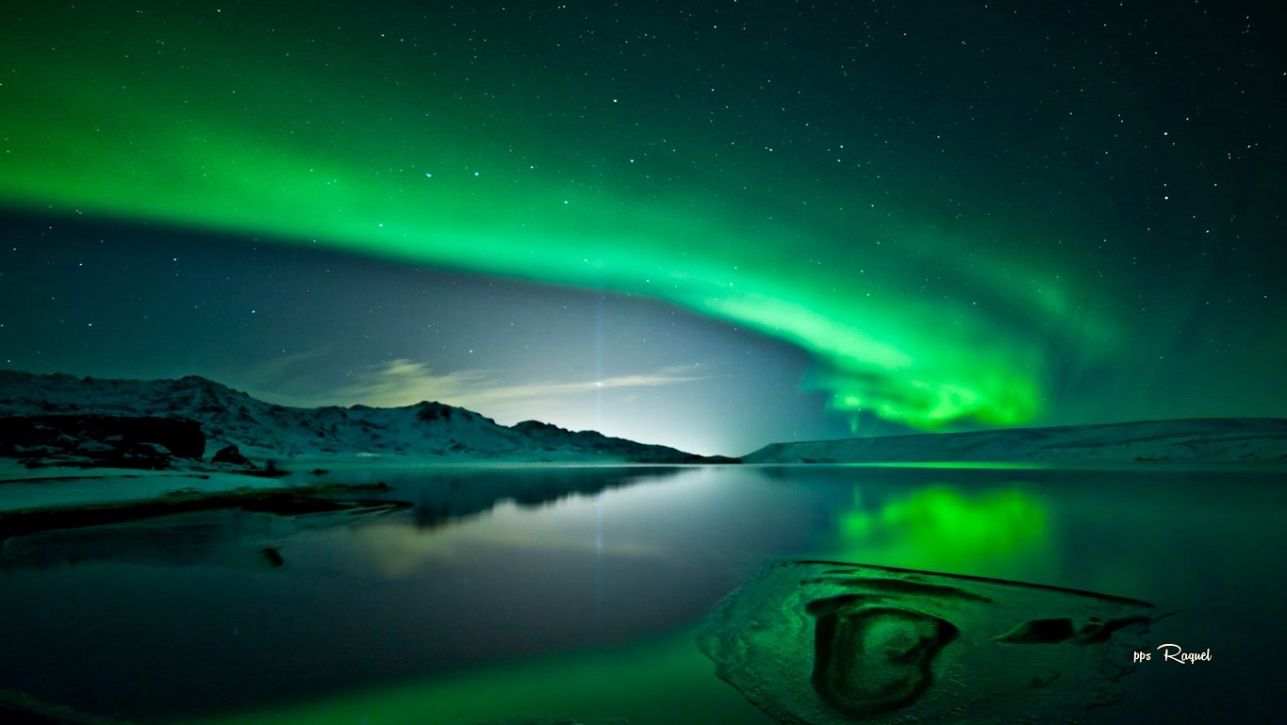

Slide 30
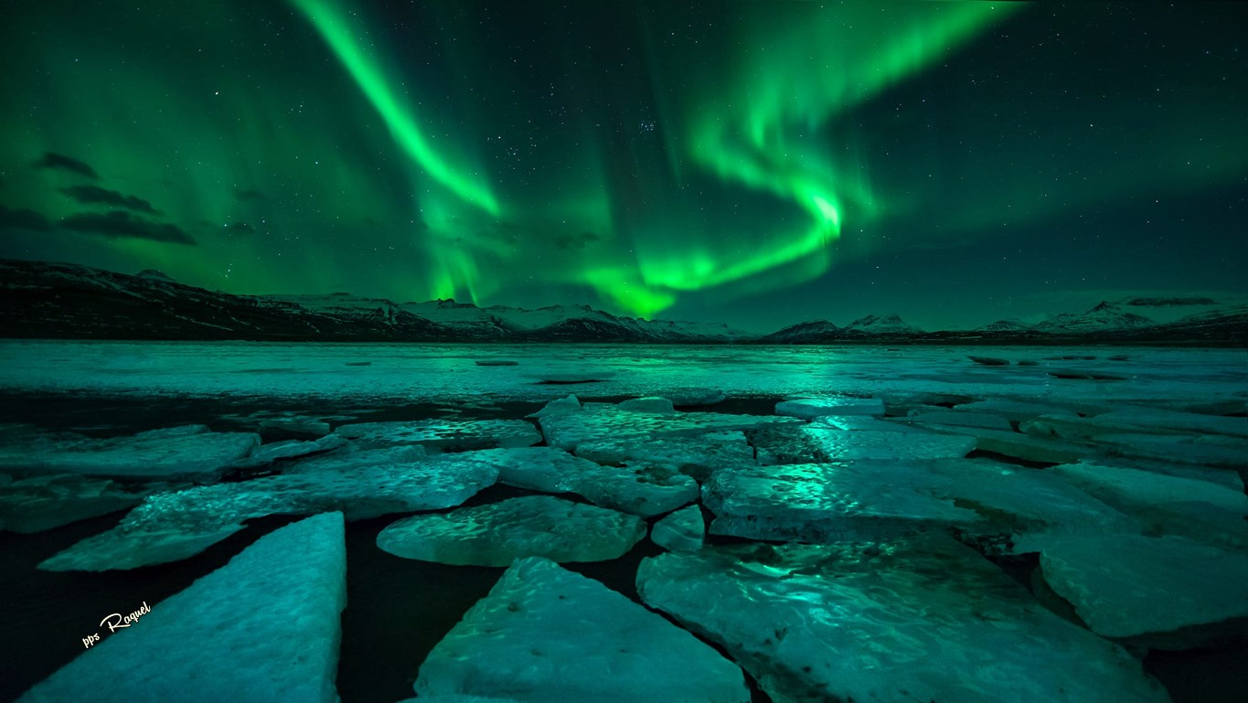

Slide 31
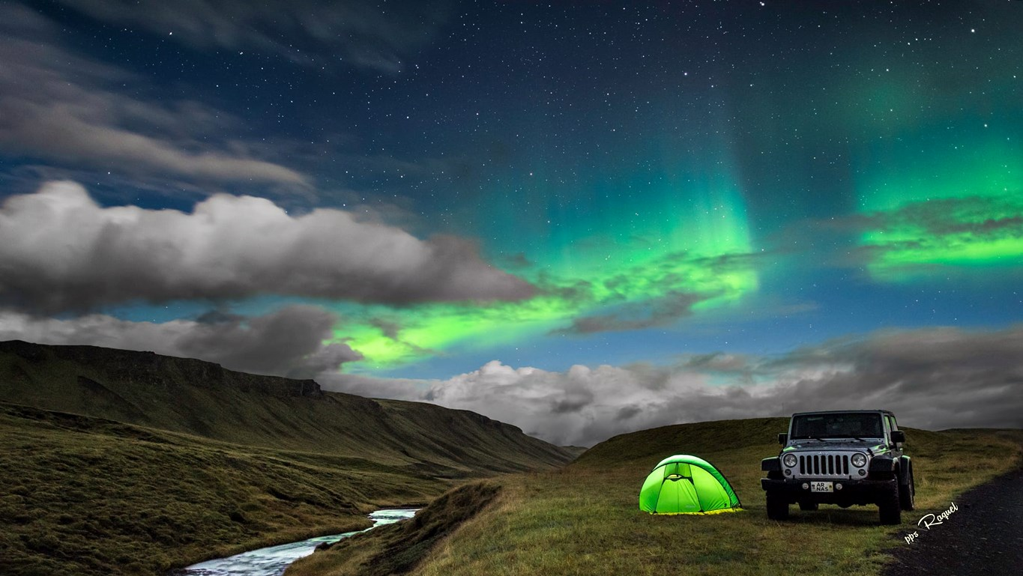

Slide 32
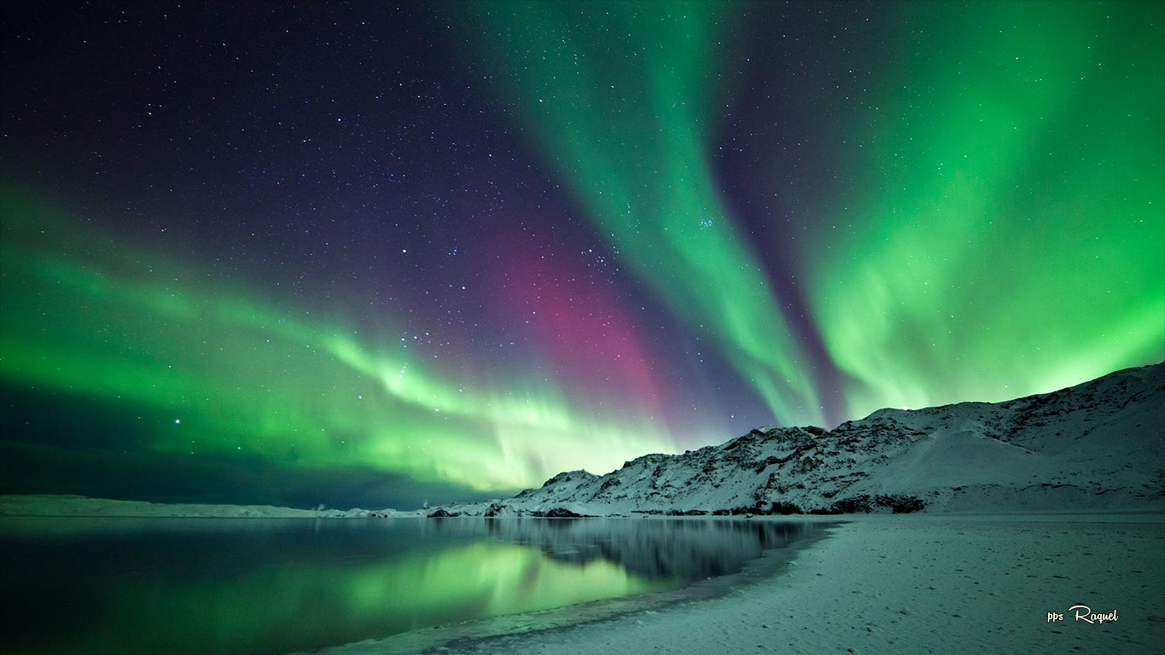

Slide 33
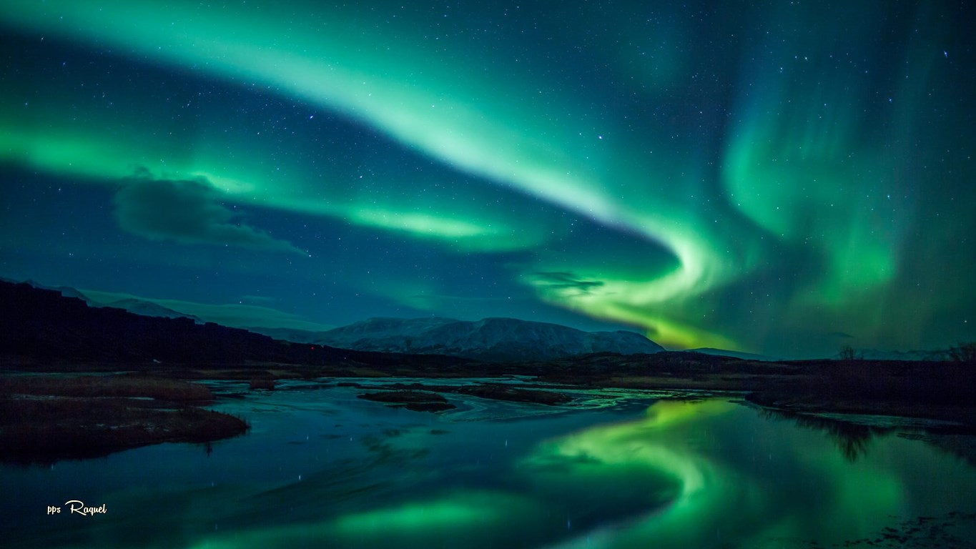

Slide 34
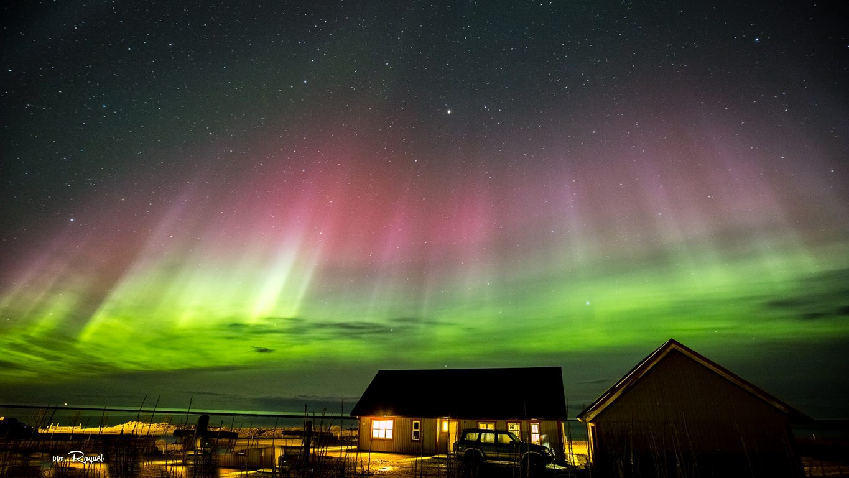

Slide 35
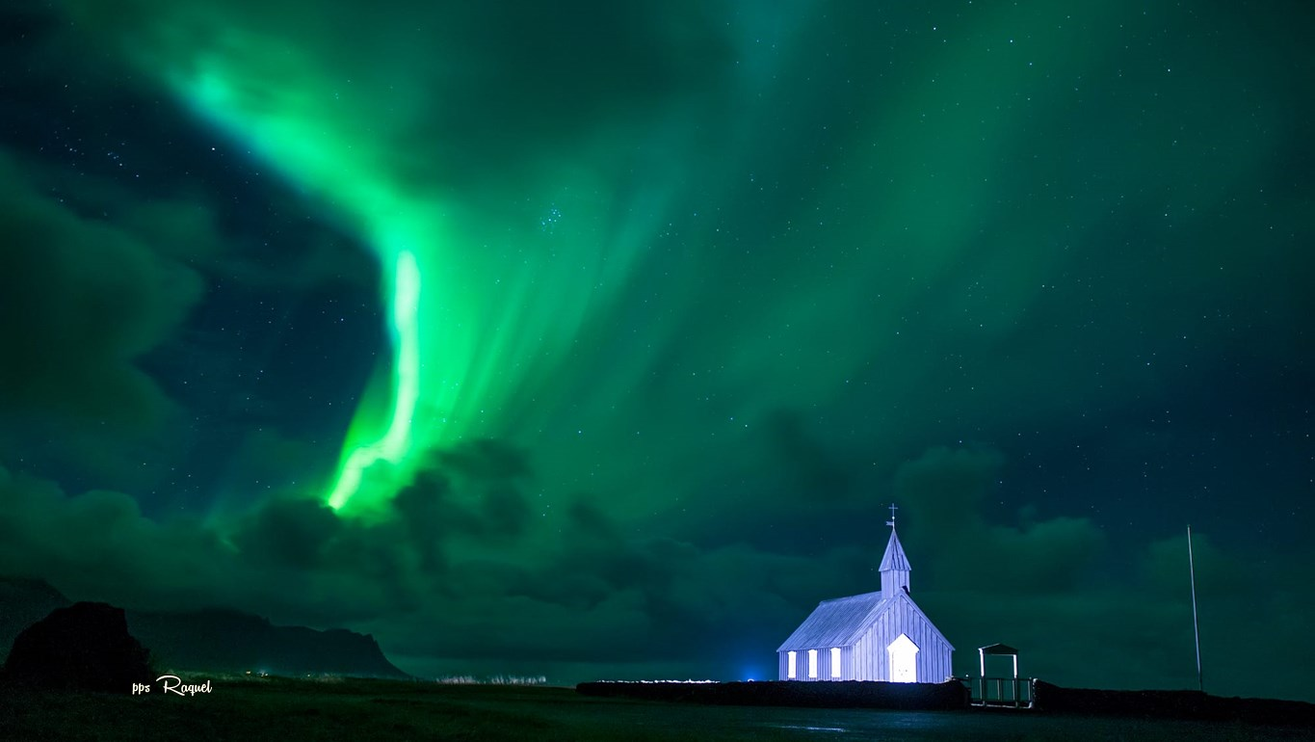

Slide 36
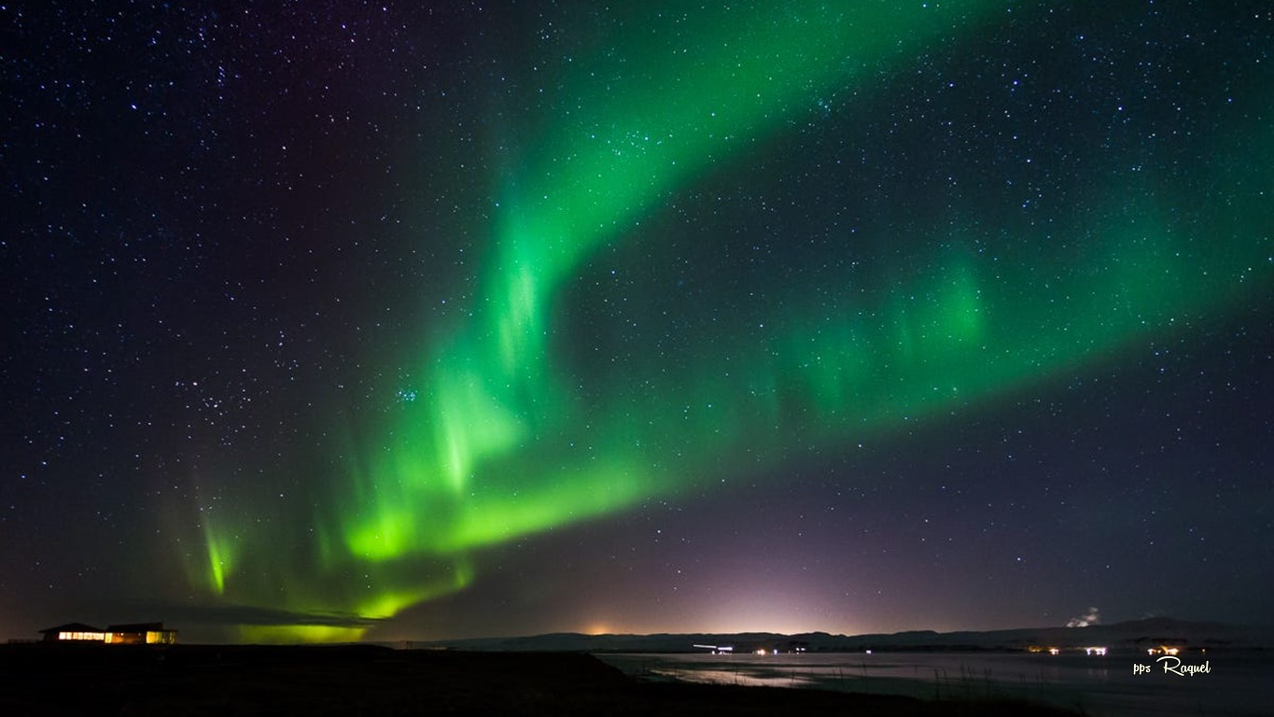

Slide 37
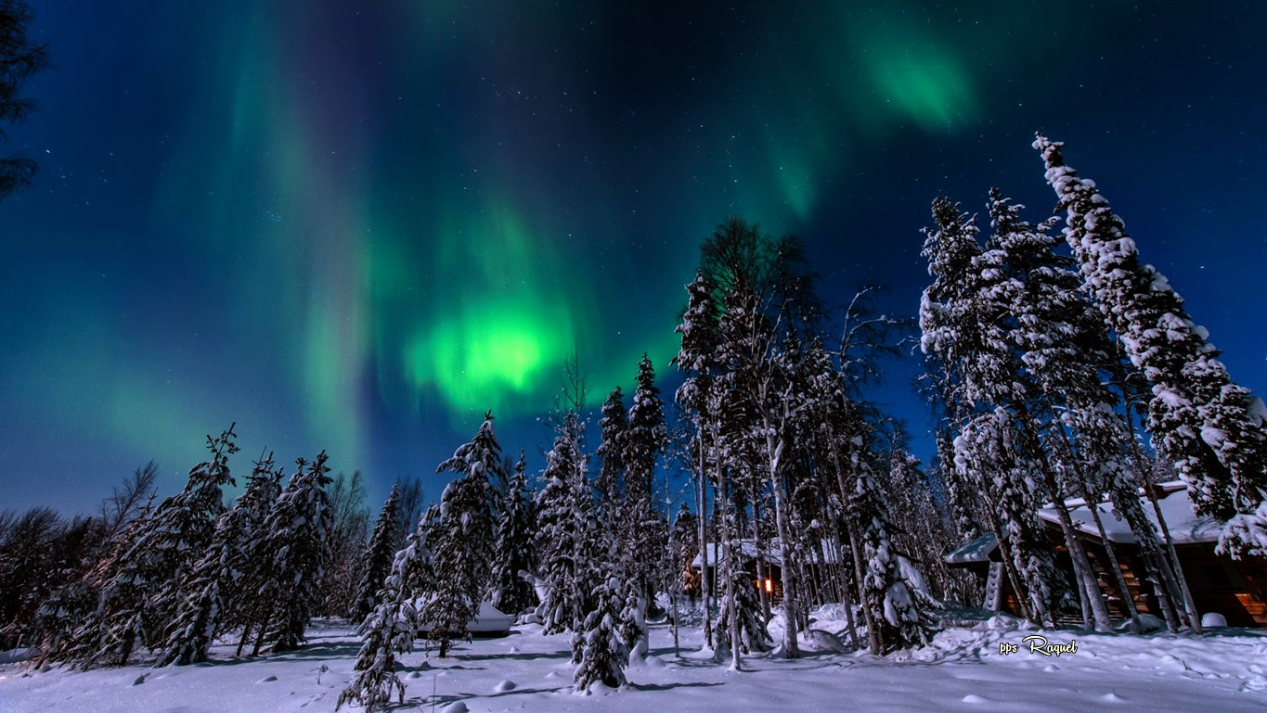

Slide 38
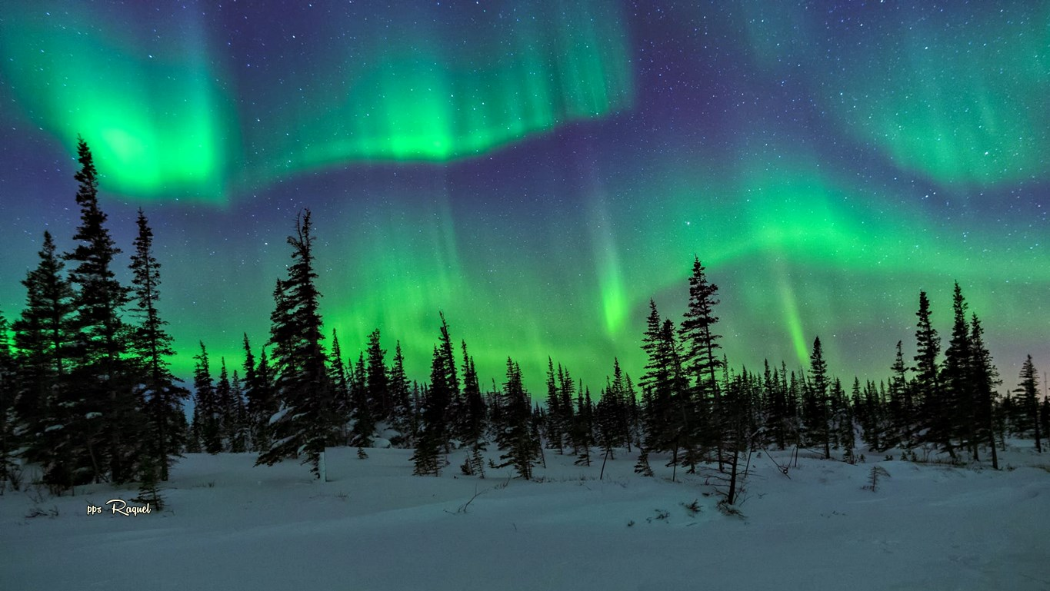

Slide 39
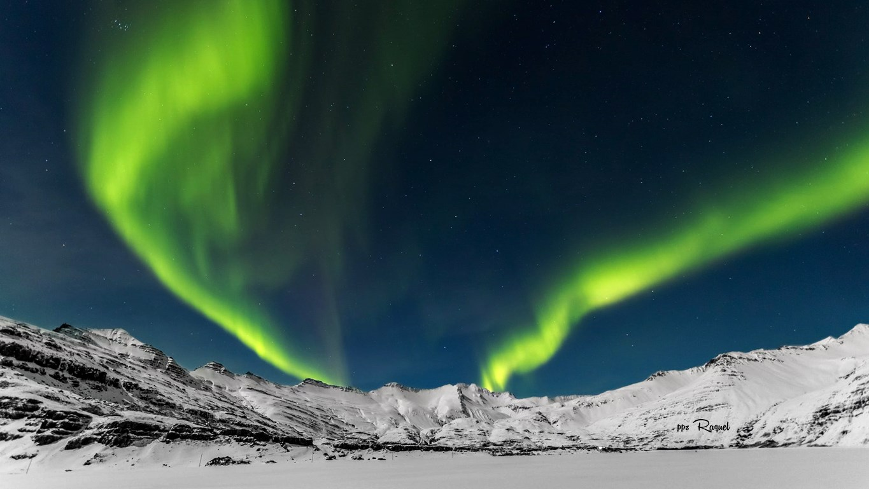

Slide 40
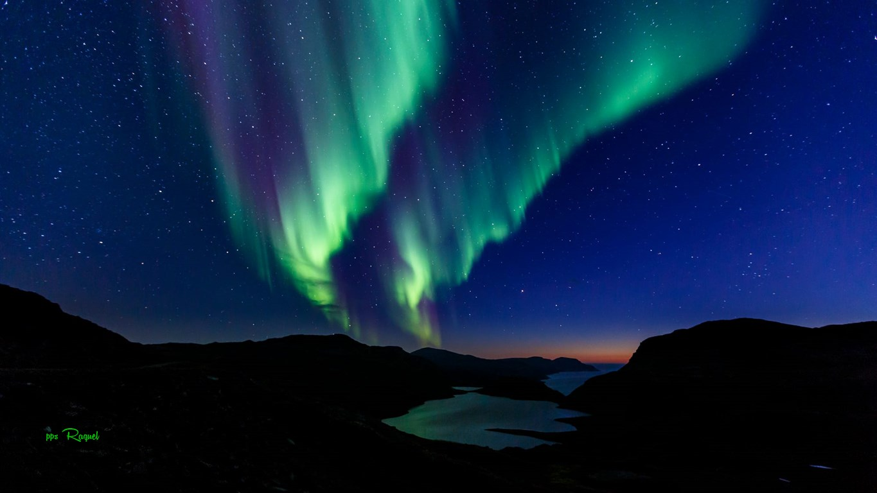

Slide 41
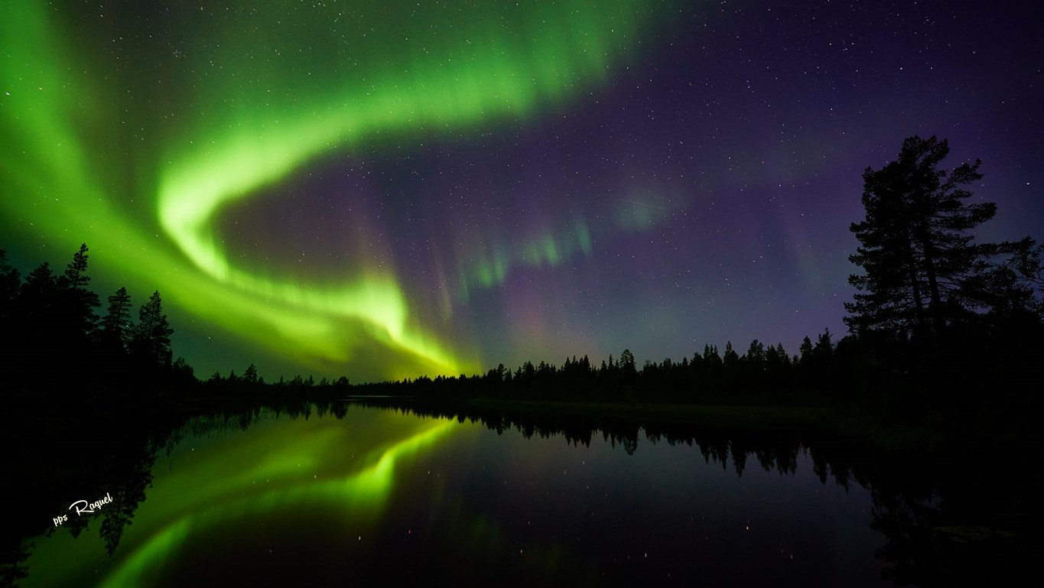

Slide 42
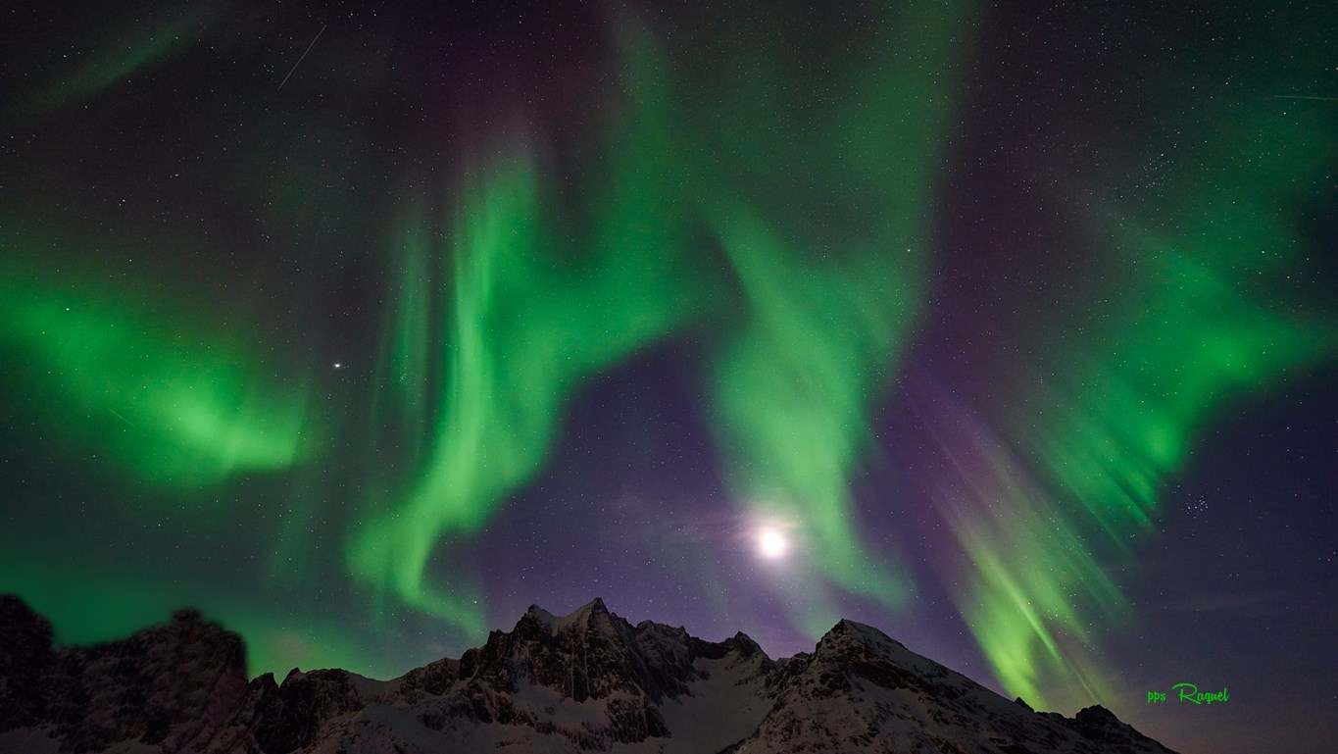

Slide 43
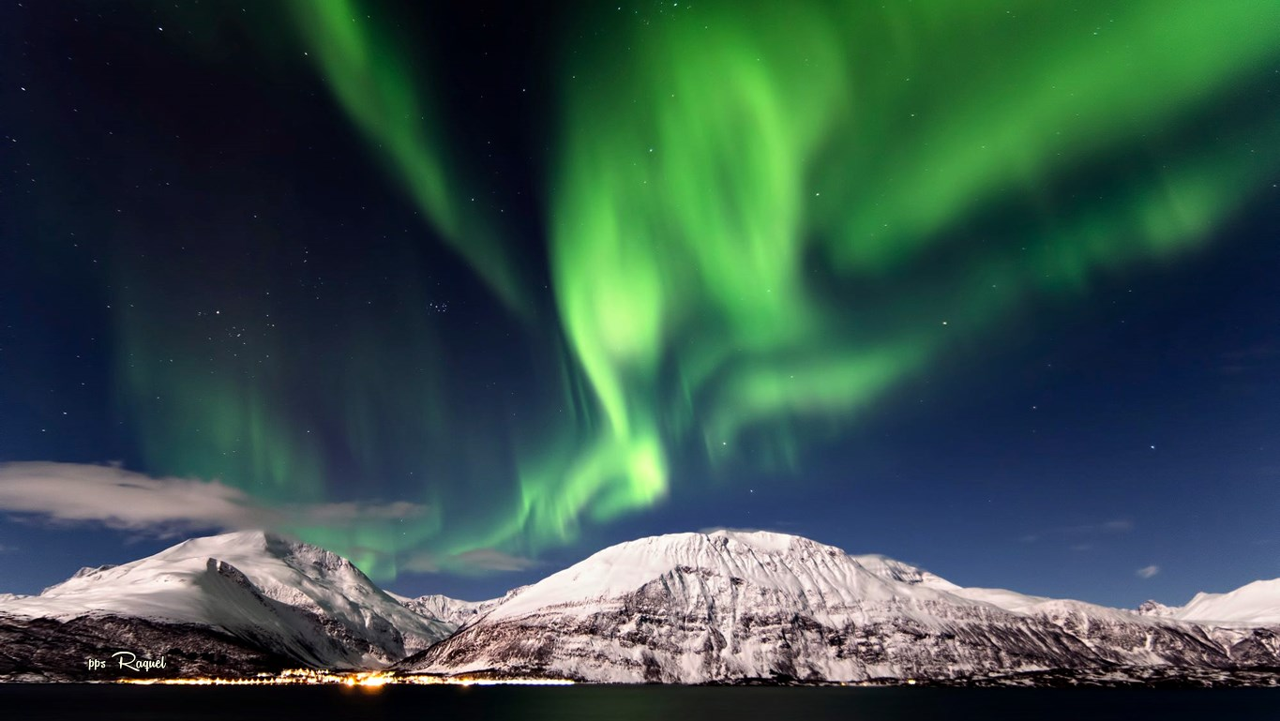

Slide 44
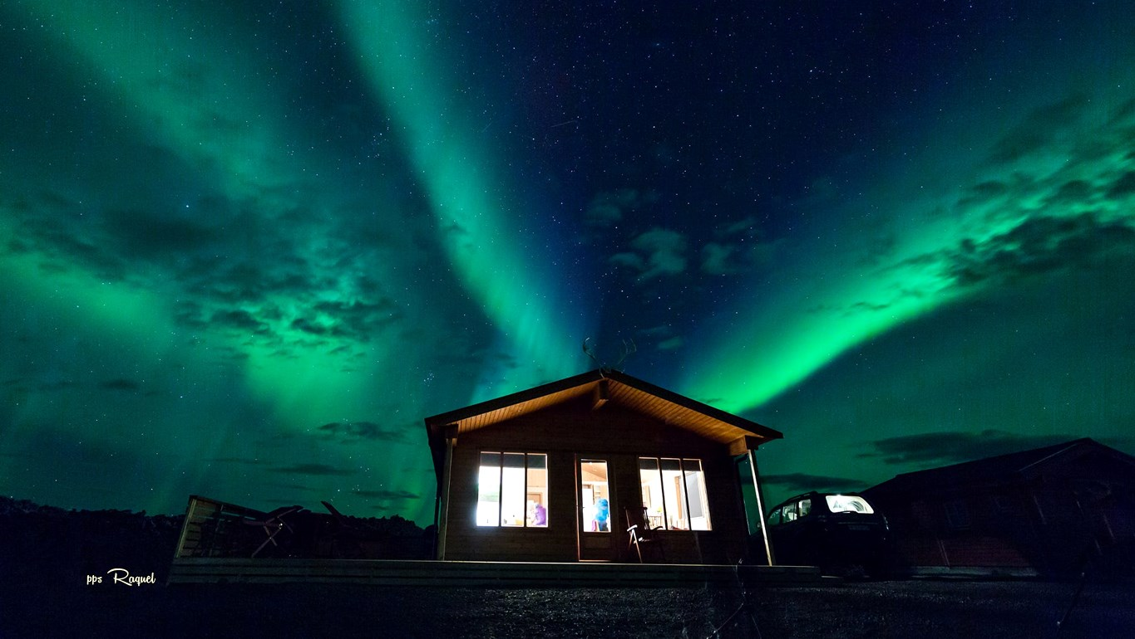

Slide 45
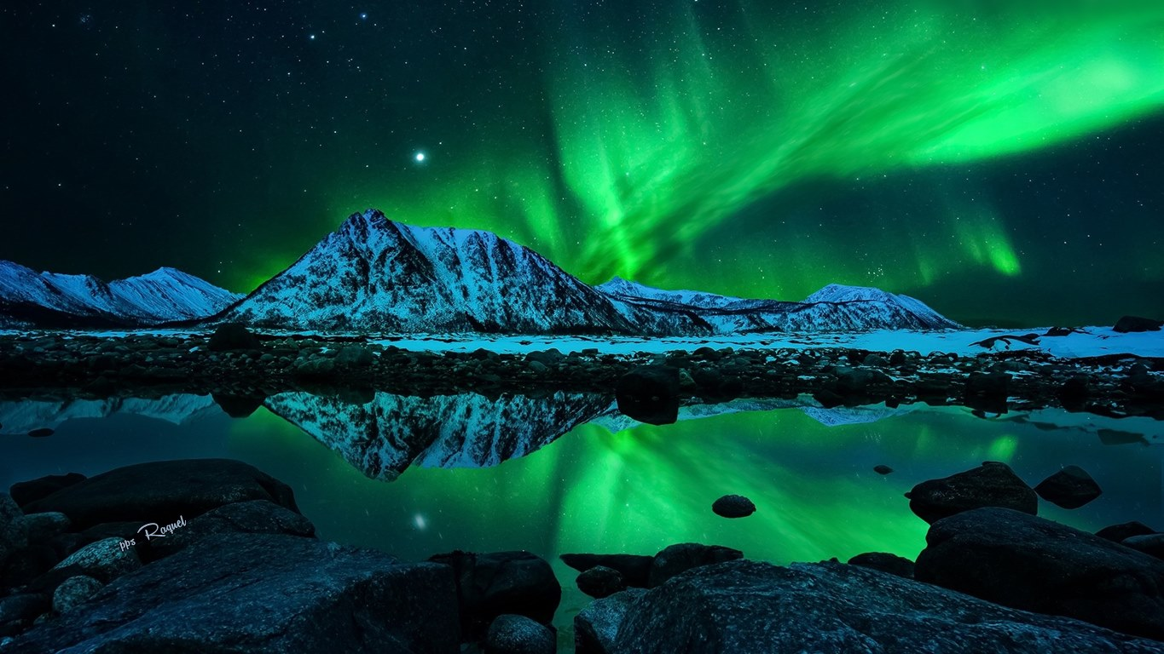

Slide 46
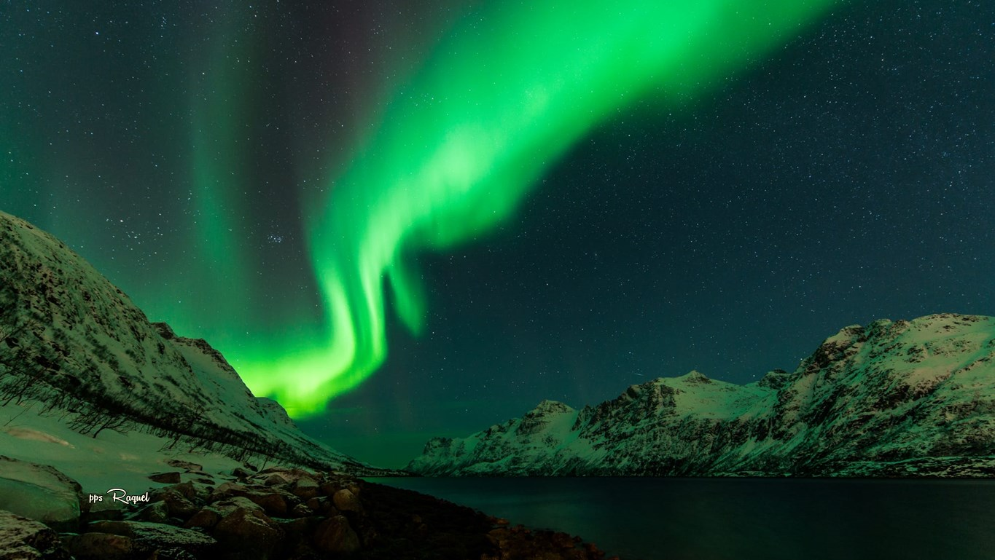


Slide 47









¿Te ha gustado?
Puedes ver más entrando
Aquí
Además puedes recibir powerpoints en tu correo electrónico suscribiéndote aquí:
Esta presentación powerpoint ha sido creada y compartida única y exclusivamente para mispps.com

